Slide 1
WEB优化秘籍
H5首页优化（下）

Slide 2
查缺补遗
实践章

Slide 3
HAR格式
HAR（HTTP Archive），是一个用来储存HTTP请求/响应信息的通用文件格式，基于JSON
可以使HTTP监测工具以一种通用的格式导出所收集的数据
支持HAR格式的工具有Firebug，httpwatch，Fiddler等
在线http://ericduran.github.io/chromeHAR/

Slide 4
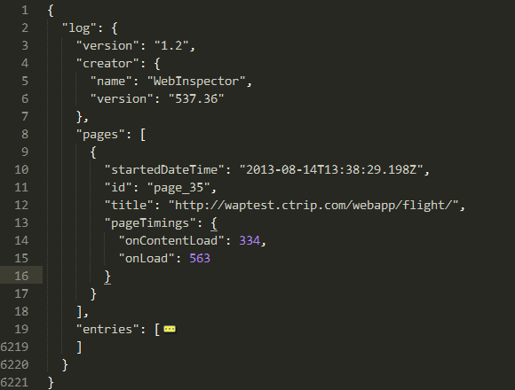
HAR格式样例

Slide 5
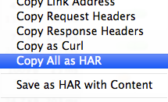
HAR格式导出

Slide 6
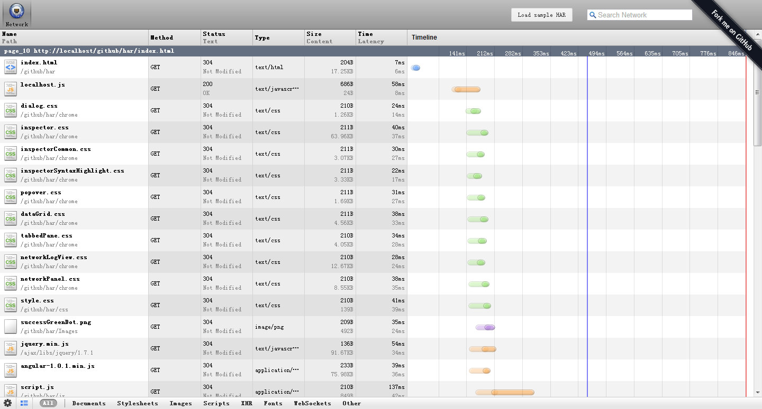
HAR格式导入

Slide 7
实践章
兵无常势，水无常形。能因敌变化而取胜者，谓之神

Slide 8
H5 1.0—火车票/酒店
多页应用
典型页面查询流程
发起数据查询请求
接受请求保存本地
发起页面请求
解析html/请求JS
读取本地数据，渲染界面

Slide 9
H5 1.0总结
优点
首页渲染不需等待js加载完成
缺点
非首页访问至少发起两个请求
模拟原生APP扩展性差

Slide 10
H5 2.0 三亚门票
基础框架
Jquery+require+backbone+underscore
打包方式
Libs_r.js
Backbon.js
underscore.js
Jquery.js
Require.js
Main_r.js
频道/*.html
频道/*.js
App/common/*

Slide 11
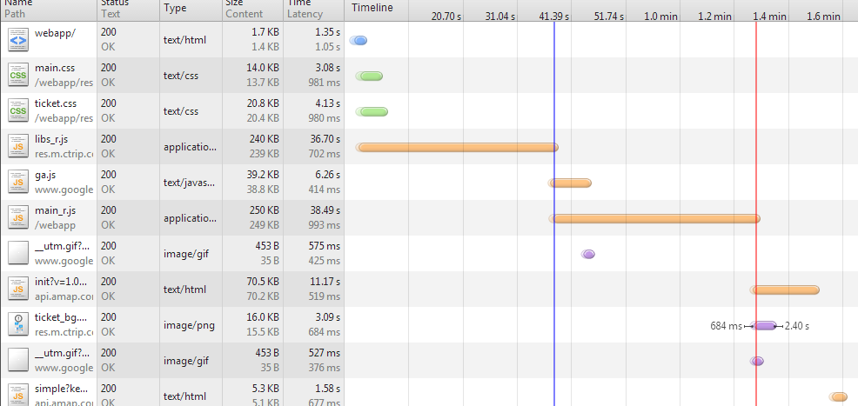
H5 2.0 加载顺序图

Slide 12
H5V2.0 总结
优点
http请求数减少
确定
Lib_r.js体积大(gzip压缩前240K)
Main_r.js在lib_r.js下载后才开始下载

Slide 13
H5V2.1 – Sprint1 门票
基础框架
Jquery+require+backbone+underscore
打包方式
维持不变

Slide 14
H5V2.1 Sprint1 改进
首页由动态变为静态
CSS Sprint 合并小图片
首页CSS内嵌
原首页css14.7K，80%代码无用

Slide 15
H5V2.1 – Sprint1总结
优点
启用新版首页，稍微改进了首页加载速度
缺点
Lib_r与main_r依然是顺序加载
地图API 使用普通载入方式
Maps.css
Maps.js
main.js
GeoCoder()

Slide 16
H5V2.1 – Sprint2
基础框架
Jquery+require+backbone+underscore
打包方式
Require.js
Boot_r.js
Libs_r.js
Backbon.js
underscore.js
Jquery.js
App/common/*
Main_r.js
频道/*.html
频道 /*js

Slide 17
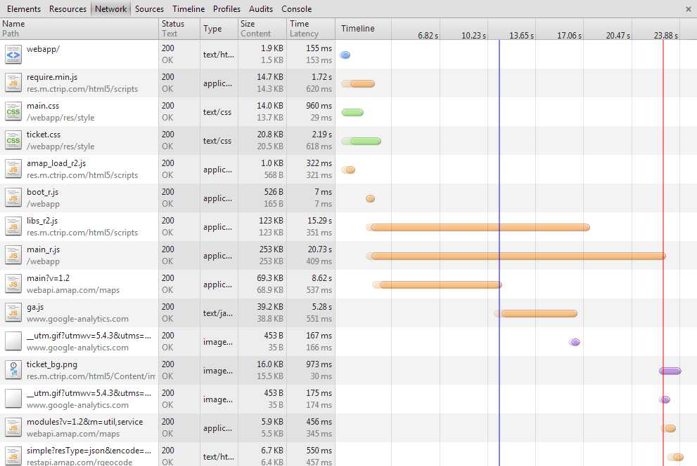
H5V2.1 Sprint2加载顺序图

Slide 18
H2.1 Sprint2 改进
Lib_r.js , main_r.js并行下载
MAP API载入方式
Map_loader.js
main.js
GeoCoder()

Slide 19
H5V2.1 Sprint2 总结
优点
Lib_r.js 与Main_r.js并行下载
缺点
Lib_r.js依然过大
Main_r.js在项目文件多时，会显著增长
Map.js无法使用缓存，每次重新加载

Slide 20
H5 2.1 Sprint3—国内机票
基础框架
Requriejs + Zepto + 定制后的backbone
打包方式
Libs_r.js
Backbon.js
underscore.js
Zepto.js
Require.js
Common_r.js
App/common/通用.js
Main_r.js
频道主干*.js /.html

Slide 21
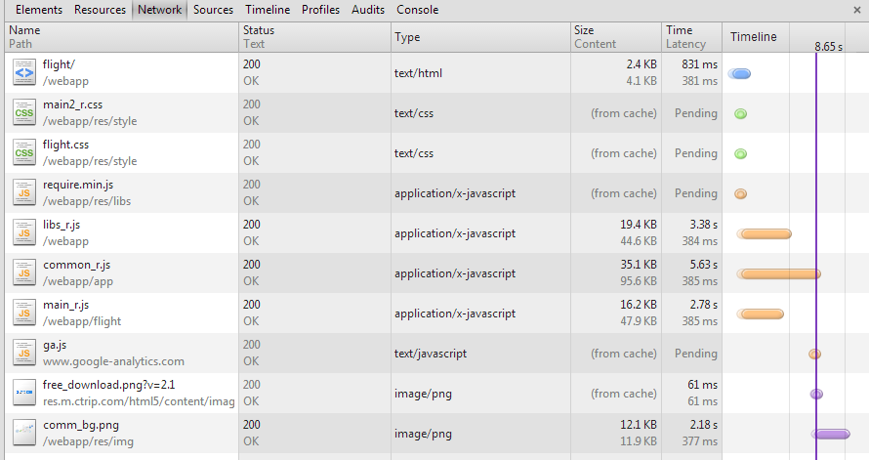
H5 2.1 Sprint3加载顺序图

Slide 22
H5V2.2 Sprint3总结
框架
Zepto 替代Jquery
Backbone精简，只保留Event 和 View 模块
打包方式
去掉boot_r的引用
Lib_r.js 拆分为lib_r.js和common_r.js
Common 只保留 通用组件，去掉sales.js
Main 只打包主干页面
Lib载入时机
Lib_r.js与common_r.js 在首页载入
Map API 引用方式
不引入MapAPI.js,直接调用GeoCoder接口

Slide 23
H5V2.2 Sprint3总结
CSS瘦身
整理css,去除冗余代码
整理图片
部分图片使用CSS实现
ticket.css 由原来的 21KB 瘦身至 12KB;
comm_bg.png 由原来的 33.4KB 瘦身至 11.8KB;

Slide 24
H5V2.1 Sprint3 总结
优点
Lib_r,comon_r,main_r文件体积减小
三个文件并行下载
避免每次加载Map API
缺点
真正的页面元素要等到js加载完，执行才会显示

Slide 25
优化是一条持续漫长的道路
路漫漫其修远兮 吾将上下而求索

Slide 26
END

